Slide 1
Fase 5 :
Spargere la voce
Notes:
Durante questa fase, gli studenti impareranno di più sulle strategie di transizione, sui fattori chiave per implementare una transizione che soddisfi le sfide e sui benefici ottenuti con la transizione. Gli studenti possono ora condividere le loro esperienze, i risultati del progetto e le aree di miglioramento per gli anni successivi.

Slide 2
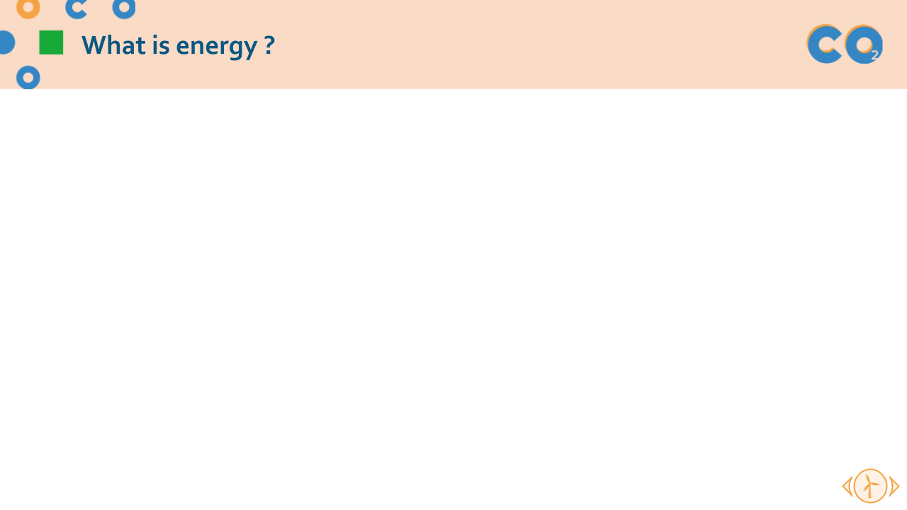
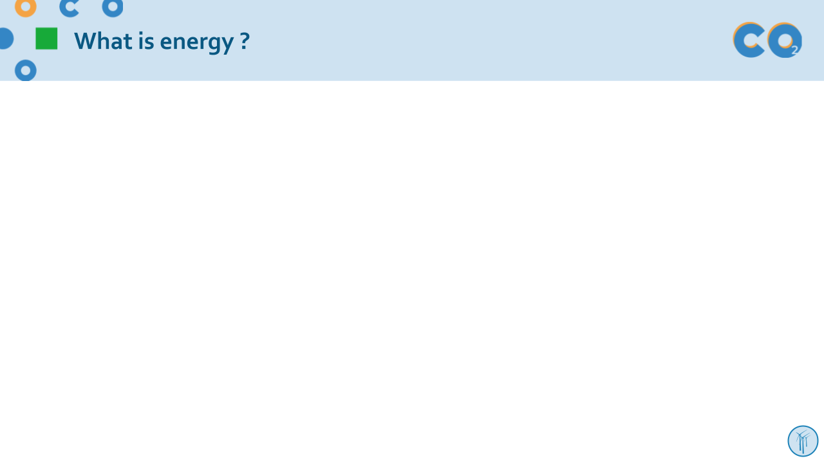
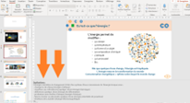
Ti diamo il benvenuto ai materiali educativi di Clicks On!
Scegli il tuo percorso!
Puoi personalizzare la tua presentazione in base al contenuto della lezione, al tempo che hai a disposizione e agli argomenti che desideri esplorare! Per semplificarti le cose, abbiamo creato due tipi di diapositive facili da identificare: l'iniziativa leggera e quella completa:
Light initiative
Complete initiative
→ il filo rosso e concetti fondamentali del modulo
→ slide e attività per approfondire le tue conoscenze!
Non dimenticare i commenti sotto le diapositive
Ogni diapositiva è accompagnata da note per guidarti durante la presentazione.
Completa la tua sessione con le attività suggerite per ciascun modulo
Troverai attività suggerite per ogni fase sul nostro sito!
Buon lavoro!

Slide 3
Insegnamenti sul cambiamento climatico
Valutazione ed evoluzione delle lezioni apprese
STOP
INIZA
CONTINUA
Notes:
STOP, INIZIA, CONTINUA (in gruppi):
È molto costruttivo identificare gli aspetti che hanno funzionato meglio o che non hanno funzionato altrettanto bene
Utilizza questo strumento di valutazione: Interrompi/Avvia/Continua. È necessario ottenere il consenso del team su tre cose.
Innanzitutto, qualcosa che non è stato fatto durante il processo che desideri eseguire (INIZIA).
In secondo luogo, qualcosa che è stato fatto e che il gruppo ritiene debba essere fermato (STOP).
Finalmente qualcosa che è stato fatto e che va continuato (CONTINUA).
Scrivi ogni aspetto in tre colonne, ciascuna corrispondente a un blocco (START / STOP / CONTINUA). Poi leggeteli ad alta voce e discuteteli con tutto il gruppo.
Ricorda che le soluzioni possono essere migliorate e che puoi ripetere il processo di lavoro tutte le volte che ritieni necessario. Le abilità si acquisiscono con la pratica. Pertanto, più ti allenerai, migliori saranno i risultati.

Slide 4
Tocca a voi ! Restituzione

Slide 5
Organizza la tua sessione di feedback
Presenta i risultati di quest'anno
L'impronta di carbonio della tua scuola
piano d'azione
Azioni implementate…
Una moltitudine di opzioni di format
Una mostra, uno spettacolo teatrale, un articolo su un giornale locale
Un incontro per tutta la scuola
Una presentazione nelle scuole secondarie limitrofe…
→ Sii creativo, questo è il momento di promuovere il tuo lavoro e di...
spargere la voce!
Notes:
Questo è il momento di concludere l'anno con un evento speciale che permetterà agli studenti, accompagnati dai loro insegnanti, di mostrare ciò che hanno realizzato durante l'anno scolastico. È anche un'opportunità per accompagnare altri studenti, colleghi e genitori in un viaggio di transizione.

Slide 6
Una transizione è imperativa
Sintesi della situazione attuale a vari livelli
Notes:
Prima di finalizzare la sessione di debriefing, proponiamo in questa sezione di adottare un primo approccio alle strategie di transizione.
Stiamo quindi andando oltre il livello scolastico per guardare al livello nazionale, internazionale, individuale e collettivo

Slide 7
Cosa è stato fatto nella politica internazionale
6° report
IPCC
COP27
Sharm El-Sheikh
Creazione
IPCC
UN Ocean Conference
Lisbona
COP1 Berlino
COP21 Parigi
COP26 Glasgow
UNFCCC
1988
1994
1995
2015
Novembre 2021
2021/2022
Giugno
2022
Novembre
2022
Wassat?
IPCC: Intergovernmental Panel on Climate Change
COP : Conference Of Parties
UNFCCC : United Nations Framework Convention on Climate Change
Timeline interattiva che mostra le tappe fondamentali nell'evoluzione della politica climatica internazionale
Notes:
L’IPCC è stato creato nel 1988 da due istituzioni delle Nazioni Unite: l’Organizzazione Meteorologica Mondiale (OMM) e il Programma delle Nazioni Unite per l’Ambiente (UNEP). Fornisce ai decisori le più recenti conoscenze scientifiche sul cambiamento climatico, le sue cause, i suoi impatti e le varie strategie di mitigazione e adattamento da attuare.
L’UNFCCC (Convenzione quadro delle Nazioni Unite sui cambiamenti climatici) è entrata in vigore il 21 marzo 1994. Oggi la sua adesione è quasi universale. I 197 paesi che hanno ratificato la convenzione sono chiamati Parti della Convenzione. Prevenire l’interferenza umana “pericolosa” con il sistema climatico è l’obiettivo principale dell’UNFCCC.
Il COP è l’organo decisionale supremo della Convenzione. Tutti gli Stati Parti della Convenzione sono rappresentati alla COP (Conferenza delle Parti), dove esaminano l’attuazione della Convenzione e di ogni altro strumento giuridico che la COP adotta, e dove prendono le decisioni necessarie per promuovere l’effettiva attuazione della Convenzione. convenzione, comprese le disposizioni istituzionali e amministrative.
L’accordo di Parigi mira ad accelerare e potenziare le azioni e gli investimenti necessari per un futuro sostenibile a basse emissioni di carbonio. Il suo obiettivo principale è rafforzare la risposta globale alla minaccia del cambiamento climatico mantenendo l’aumento della temperatura al di sotto dei 2 gradi Celsius rispetto ai livelli preindustriali e continuando gli sforzi per limitare l’aumento della temperatura al di sopra di 1,5 gradi Celsius. L’accordo mira inoltre a rafforzare la capacità dei paesi di gestire gli impatti dei cambiamenti climatici.

Slide 8
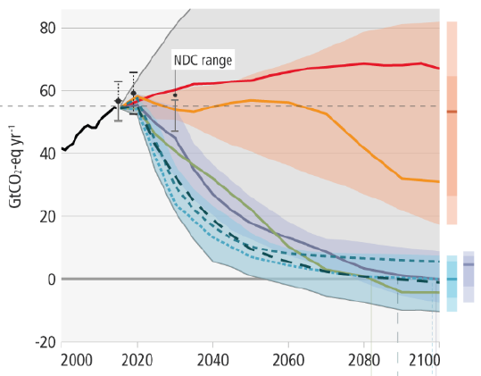
L’obiettivo 2°C
C7 Politiche attuali + promesse per il 2030
=> riscaldamento limitato a +4°C (>50%)
C6 Le emissioni si stabilizzano a un livello basso prima della fine del 21° secolo => riscaldamento limitato a +3°C (>50%)
C3 Rafforzamento progressivo delle misure di mitigazione a breve termine=> riscaldamento limitato a 2°C (>67%)
C1 (>50%)Diversi scenari di riduzione drastica
=> riscaldamento limitato a 1,5°C, con superamento nullo o molto basso (>50%)
Scenario basato sulla sobrietà (bassa domanda)
Elevato utilizzo di energie rinnovabili
Percorsi di sviluppo mutevoli
L'accordo di Parigi mira a limitare il riscaldamento globale "mantenendo l'aumento della temperatura media globale ben al di sotto di 2°C rispetto ai livelli preindustriali e proseguendo gli sforzi per limitare l'aumento della temperatura a 1,5°C rispetto ai livelli preindustriali" 🡪 l'obiettivo è aderire allo scenario RCP 2.6.
Notes:
Gli esperti del clima hanno proiettato i risultati futuri sotto quattro scenari ipotetici (Representative Concentration Pathways, RCP) a seconda delle tendenze delle emissioni di gas serra.
- Tre delle quattro traiettorie analizzate dall'IPCC portano nel 2100 ad un aumento della temperatura di più di 2 gradi rispetto all'era preindustriale (1850). Lo scenario più ottimista è l'unico in cui non si supera l'aumento di 2 gradi.
- Nella traiettoria più pessimista (quella che si verificherà se non agiamo per proteggere il clima limitando le nostre emissioni di gas serra), le temperature potrebbero aumentare fino a 5,5°C.
Spiegazioni:
Infatti se fissiamo un limite a 2°C da non superare abbiamo ancora qualche anno per stabilizzare le nostre emissioni (perché fino ad ora sono ancora in aumento). E circa 50 anni per smettere completamente di emettere gas a effetto serra.
- Con l'accordo di Parigi, tutti gli stati hanno concordato per la prima volta sulla necessità di limitare il cambiamento climatico a 2°C rispetto all'era preindustriale.
- Prima dell'accordo di Parigi, l'ONU ha cercato di raggiungere un consenso con tutti gli stati imponendo "quote" di emissioni da non superare per ogni paese. Con questo sistema, un accordo non è mai stato raggiunto in 20 anni di negoziati.
- Con l'accordo di Parigi, ogni stato ha pubblicato una tabella di marcia (il suo NDC, National Determined Contributions) e i suoi impegni per limitare le emissioni di gas serra. Inoltre, tutti gli stati hanno firmato un testo che afferma la loro volontà di limitare il riscaldamento globale a 2°C prima del 2100. Se compiliamo tutto questo, arriviamo ad una traiettoria tra 2,3°C e 3,5°C. Quindi l'obiettivo cruciale dei prossimi negoziati, che si svolgono ogni anno, sarà quello di rafforzare gli impegni degli stati affinché questa traiettoria sia allineata all'obiettivo dei 2°C. Questo dimostra anche che dobbiamo rimanere mobilitati e che la questione climatica non è stata eliminata con l'accordo di Parigi.
- Come abbiamo visto nel ppt precedente, stabilire un obiettivo al di sotto dei 2°C è un modo per semplificare il problema, possiamo pensare di avere un obiettivo chiaro ora, ma abbiamo ancora una grande varietà di azioni da fare per raggiungere la carbon neutrality.
Messaggi chiave:
1.L'accordo di Parigi è davvero storico. Era ora dopo 21 anni di negoziati... Ma questo non significa che il clima sia già stato salvato.
2.Mette in evidenza un nuovo meccanismo: Gli NDC (Nationally Determined Contributions), o "contributi nazionali" volontari alla riduzione dei gas serra.
3. Lo strumento "climateactiontracker" dà un aumento della temperatura di circa 2,8°C dopo la compilazione degli impegni di ogni Stato. I paesi devono essere ancora più ambiziosi.
4. Non esiste ancora un organismo sovranazionale che permetta di sanzionare il mancato rispetto degli impegni. Il Protocollo post-Kyoto testimonia questo fallimento.

Slide 9
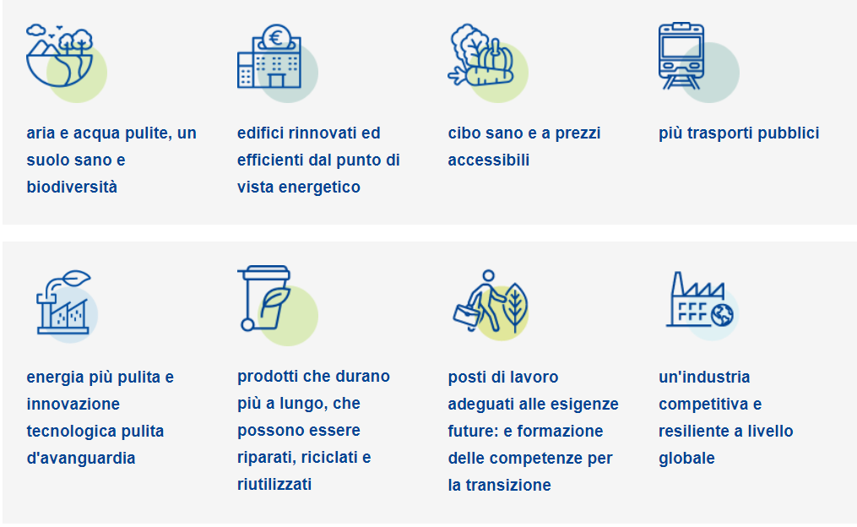
E per quanto riguarda l’Europa?
I vantaggi del Green Deal europeo
Il Green Deal europeo migliorerà il benessere e la salute dei cittadini e delle generazioni future fornendo:
Notes:
Il Green Deal europeo è un insieme di iniziative politiche della Commissione europea con l'obiettivo generale di raggiungere in Europa la carbon neutrality nel 2050.
Il cambiamento climatico e il degrado ambientale sono una minaccia esistenziale per l'Europa e il mondo. Per superare queste sfide, l'European Green Deal trasformerà l'UE in un'economia moderna, efficiente in termini di risorse e competitiva, garantendo
- nessuna emissione netta di gas serra entro il 2050
- una crescita economica disaccoppiata dall'uso delle risorse
- nessuna persona e nessun luogo lasciato indietro

Slide 10
Budget globale di CO2
2°C budget 1 170 GtCO₂
1.5°C budget 420 GtCO₂
2018
Attuali emissioni di gas a effetto serra
≈ 50 GtCO₂/an
 | Tempo rimanente a livelli di emissione costanti
2°C ̶ 23 anni 1.5°C ̶ 8 anni A partire dal 2018
Budget di CO 2
Già emesse 1 940 GtCO₂
Gas a effetto serra equivalenti 200 GtCO₂eq
Notes:
Non è facile sapere quanti gas serra possiamo emettere prima di raggiungere un riscaldamento globale di 2°, ma gli esperti del clima hanno stimato nel 2018 che questa soglia sarà raggiunta se emettiamo 1170GtCO2 in più e 420GtCO2 per un aumento di 1,5°. Al livello effettivo di emissione: 50GtCO2/an, abbiamo solo pochi anni per agire.
Remaining carbon budget - Mercator Research Institute on Global Commons and Climate Change (MCC) (mcc-berlin.net)
Source : IPCC AR6, WGI, Table SPM.2 - Estimates of historical carbon dioxide (CO2) emissions and remaining carbon budgets.

Slide 11
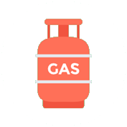
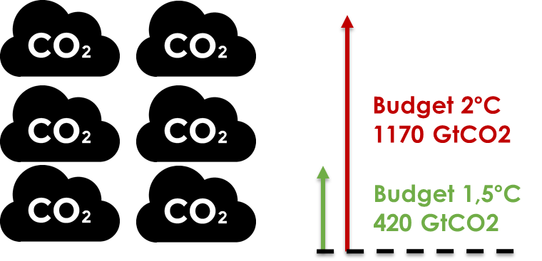
Anticipare l’esaurimento delle risorse energetiche fossili
1.5°C
2°C
Per limitare il riscaldamento globale ad un aumento di temperatura di 2°C, 73% delle restanti riserve di energia fossile devono essere lasciate nel sottosuolo
525 GtCO₂eq
Gas
Per limitare il riscaldamento globale ad un aumento di temperatura di 1.5°C, il 90% delle restanti riserve di energia fossile devono essere lasciate nel sottosuolo
Riserve
730 GtCO₂eq
Petrolio
…
2 950 GtCO₂eq
Carbone
1.5 budget 420 GtCO₂e
2°C budget 1 170 GtCO₂e
Notes:
Ci sono e ci saranno sempre meno combustibili fossili perché non sono rinnovabili. Ma abbiamo già scoperto abbastanza gas, petrolio e carbone da portarci ben oltre il riscaldamento globale di +2°C. Allora la domanda non è se ci mancheranno o meno i combustibili fossili, ma saremo in grado di smettere di bruciare combustibili fossili abbastanza velocemente da limitare il riscaldamento globale e le sue conseguenze?

Slide 12
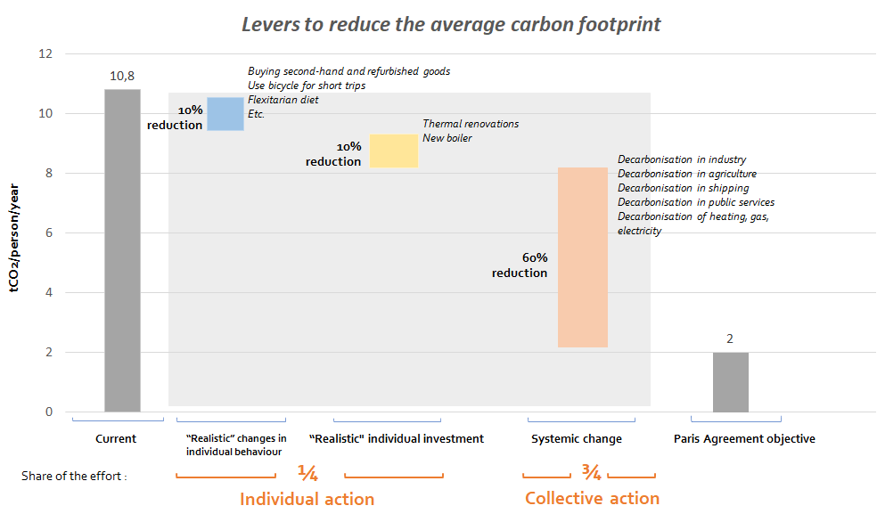
Cittadini, aziende o autorità governative?
Le azioni intraprese dagli individui possono aiutare a ridurre la carbon foot print dal 25% al 45%.*
Le restanti azioni di transizione devono essere intraprese da
Governi nazionali
Autorità locali
Aziende e società
Fonte adatata: Carbone 4, June 2019
Notes:
Sappiamo che dovremmo ridurre molto le nostre emissioni di gas serra per mantenere il riscaldamento globale sotto i 2°C. Possiamo intraprendere diverse azioni individualmente, ma poiché abbiamo bisogno di cambiare la nostra società nel suo complesso, dobbiamo agire collettivamente a diversi livelli, dobbiamo ripensare le nostre organizzazioni locali e nazionali e cambiare il modo in cui produciamo e consumiamo a livello aziendale ed imprenditoriale. Ora che hai imparato molto in questo progetto hai la possibilità di aumentare la consapevolezza intorno a te e coinvolgere altre persone per ridurre massivamente le nostre emissioni!

Slide 13
Dal calcolo delle emissioni alla strategia
Calcolo delle emissioni
Elaborare un piano d’azione, misure e riduzioni
Monitoraggio del piano d’azione e aggiornamento del calcolo delle emissioni
Elaborare una strategia di transizione
Il piano d’azione include misure per ridurre le emissioni di gas serra easures to reduce GHG generate dalle attività dell’organizzazione.*
La strategia stabilisce un percorso a medio e/o lungo termine per raggiungere gli obiettivi fissati dall’organizzazione.
Includendo le emissioni di CO2 nella sua strategia l’organizzazione può mobilitare risorse e perseguire un piano d’azione a lungo termine.
Fonte: https://www.bilans-ges.ademe.fr/docutheque/docs/GUIDE%20PLAN%20D'ACTION.pdf
Notes:
Abbiamo solo pochi anni per agire, ma dovremmo continuare a ridurre le nostre emissioni sul lungo periodo, ecco perché è importante sviluppare una strategia di transizione. Il calcolo delle emissioni di CO2 permette di valutare le emissioni e quindi i primi impatti sul cambiamento climatico. Tuttavia, è necessario andare oltre per innescare davvero la low-carbon transition: le organizzazioni devono mettere in atto piani d'azione, e applicarli nel tempo.

Slide 14
Cosa è la transizione verso basse emissioni di CO2?
Report IPCC
Limiti globali
Emissioni di gas a effetto serra nel tempo
Budget di CO2
Impatto dell’attività umana
Ripartizione per settori o attività
Accordi e impegni internazionali
Transizione vers0 basse emissioni di CO2
Notes:
Per raggiungere una transizione verso basse emissioni di CO2, è importante concentrarsi su ciò che è nostro compito e ciò che non lo è. Non è nostro compito definire gli obiettivi, gli obiettivi sono fissati dagli esperti di clima dell'IPCC e gli sforzi condivisi tra tutti i paesi e i settori di attività nella COP o altre istituzioni come l'Agenzia Internazionale dell'Energia (IEA). Quello su cui dovremmo concentrarci è come ridurre efficacemente le nostre emissioni, quali cambiamenti possiamo apportare nelle nostre società.

Slide 15
Obiettivi climatici nazionali e internazionali
Obiettivi internazionali
United Nations Framework Convention sul cambiamento climatico 🡪 Accordo di Parigi
Obiettivi: "Mantenere l'aumento della temperatura media globale ben al di sotto dei 2°C rispetto ai livelli preindustriali e proseguire gli sforzi per limitare l'aumento della temperatura a 1,5°C rispetto ai livelli preindustriali”
Impegno non vincolante
Obiettivi nazionali
Impegno a raggiungere gli obiettivi nazionali
Budget nazionale del carbonio, ad esempio la National Low Carbon Strategy in Francia
Traiettorie nazionali per settore di attività
Notes:
Come abbiamo detto prima, nel 2021, abbiamo obiettivi internazionali e un accordo internazionale chiamato Accordo di Parigi. Non è un impegno vincolante e non ci sono sanzioni se i paesi non raggiungono i loro obiettivi nazionali, ma è un primo passo per stabilire una transizione a basse emissioni di gas serra.
Molti paesi completano il loro impegno verso l'Accordo di Parigi con obiettivi nazionali e leggi nazionali che specificano, per esempio, gli obiettivi settoriali di certe industrie.

Slide 16
Obiettivi climatici in Francia – La Strategia nazionale per basse emissioni di CO2
Poco dopo la pubblicazione del rapporto dell'IPCC, il governo francese ha aggiornato la sua Strategia nazionale per basse emissioni di CO2, rafforzando l'impegno a raggiungere la neutralità entro il 2050.
Figure 1 - GHG emissions and sinks in France 2005 – 2050
2017 Start of scenario period
2030 Target: reduce GHG by 40% from 1990 levels
Trend
Start of scenario period
Emissioni di gas serra
2050 Target: carbon neutrality
Sequestro del diossido di carbonio
GHG emissions
GHG sinks
Notes:
Ecco l'esempio della Francia e la sua strategia nazionale per la riduzione delle emissioni di gas serra. Possiamo vedere che ci sono molti sforzi da fare per raggiungere l'obiettivo della carbon neutrality.

Slide 17
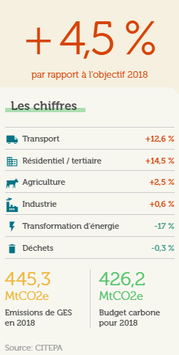
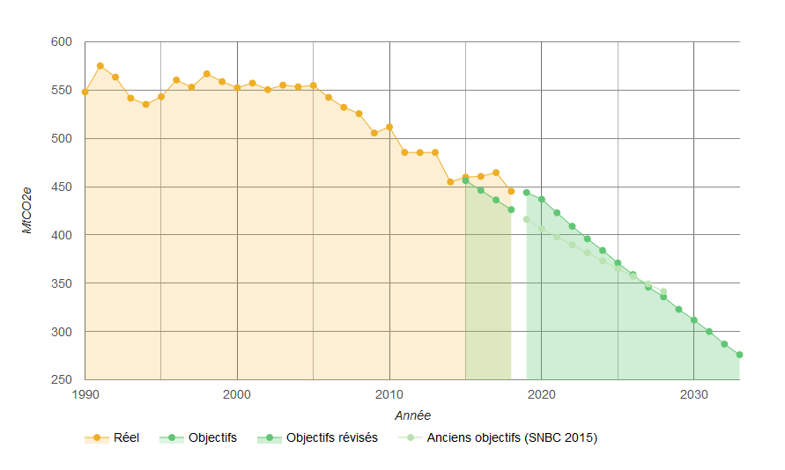
Non siamo al passo con gli obiettivi
Emissioni totali di GHG in Francia
Target :ridurre le emissioni di GHG per un fattore di 6 o 8
Ciò significa in media una riduzione del 6% all'anno
Dal 2005 la riduzione media è solo del 2% all'anno.
Sources: Réseau Action Climat-France, CLER, Observatoire énergie climat
Notes:
È importante stabilire una strategia e disegnare piani d'azione, ma ciò che conta sono le azioni che vengono intraprese. In Francia, non siamo al passo con gli obiettivi e dobbiamo fare più sforzi.

Slide 18
Autorità pubbliche locali
Diseguaglianze tra territori e popolazioni
Anticipare il rischio
3- Rischi per la salute
4- Diminuzione delle risorse naturali
2 – L’energia è al centro delle nostre preoccuazioni
5-
Minacce al territorio
Sempre più persone e sempre meno risorse
1- Il cambiamento climatico è evidente
6- Economia fragile
Sono necessarie una risposta coordinata e solidarietà
Le politiche pubbliche deve affrontare meglio le questioni in gioco
Dobbiamo cambiare le pratiche individuali e collettive
Notes:
È importante intraprendere azioni a tutti i livelli e soprattutto a livello locale. In effetti, il cambiamento climatico sta già avendo grandi conseguenze sulle comunità locali sia per l'aumento dei rischi naturali che per la riduzione delle risorse naturali. Molti territori, non dovrebbero solo pensare a come ridurre le loro emissioni, ma anche adattarsi al cambiamento climatico adesso e anticipare i rischi futuri.

Slide 19
Messaggi chiave per una transizione di successo
Comprendere le questioni e le poste in gioco
Consumo energetico, cambiamento climatico, scenari e traiettorie, ecc.
Mobilizzare tutti gli stakeholder
Anticipare il rischio climatico
Valuta gli impatti della tua organizzazione
Segui i principi della metodologia per il calcolo delle emissioni
Stabilisci target e obiettivi rilevanti, in linea con gli scenari internazionali
Persegui misure per evitare, ridurre e compensare le emissioni

Slide 20
Ma cosa fare ora?
Restauro del 50% delle unità abitative entro il 2030, sostituzione di tutti i boiler a petrolio e del 50% dei sistemi di riscaldamento a gas
Ridurre della metà il traffico di autovetture
Questi sono cambiamenti drastici che oggi sembrano inimmaginabili… ma che sono necessari per raggiungere i nostri obiettivi
Ridurre di due terzi il consumo di carne e prodotti caseari
Nessuna nuova impermeabilizzazione del suolo rispetto al 2019
Passaggio di quasi tutti i voli aerei su ferrovia
Durata minima dei dispositivi: 4 anni per uno smartphone, 8 per un computer, 12 per uno schermo. Ridurre il consumo d scambio di dati elettronico di due terzi
Fonte: B&L évolution, Comment aligner la France sur une trajectoire 1,5°C
Notes:
Per mantenere il cambiamento climatico al di sotto dei 2°C, dovremmo fare cambiamenti drastici nelle nostre società, cambiamenti che possono sembrare impensabili ma che sono necessari. Ben oltre le nostre azioni individuali, è il momento di organizzarci collettivamente e trovare alternative per creare una nuova società.
Su questa diapositiva, potete vedere alcune proposte fatte da una società di consulenza francese che ha cercato di stabilire una tabella di marcia per la Francia per essere in linea con l’obiettivo di 1,5°C. Se non si agisce nei prossimi anni, le stesse azioni saranno presto necessarie per rimanere sotto i 2°C.

Slide 21
Meno Co2, migliore qualità della vita
Salute
Cibo sano e agricoltura sostenibile
Mobilità a basso impatto
Abitazioni e comfort
Riduzione delle fonti, meno rifiuti
Livelli di comfort termico
Bollette energetiche più basse
Pace mondiale
Energia e indipendenza geopolitica
Stabilità politica
Economia
Innovazione
Lavoro
Notes:
Speriamo che la riduzione delle nostre emissioni di gas serra e la creazione di una nuova società non siano solo sforzi e vincoli. Al contrario, è l'opportunità per migliorare la qualità di tutta la nostra vita. Non si tratta solo di evitare i l’innalzamento della temperatura, ma di un vero e proprio progetto sociale che dobbiamo costruire! Certo, decarbonizzare un mondo non è qualcosa che si può fare da un giorno all'altro, tutto richiede tempo, ma cambiando il nostro punto di partenza, ci vengono offerte tante nuove prospettive.
Ecco alcuni vantaggi che sono in linea con la riduzione delle nostre emissioni di gas serra:
- Standard più elevati nella nostra dieta e un modo diverso di spostarsi rappresentano un impatto positivo sulla nostra salute.
- La transizione energetica significa anche ridurre la quantità di rifiuti alla fonte, e implementare le giuste misure di riscaldamento e isolamento nelle nostre case significa più comfort nella nostra vita quotidiana e un sicuro risparmio sulle nostre bollette.
- Ridurre la nostra dipendenza dai combustibili fossili è anche un modo per guadagnare indipendenza dai paesi produttori e per costruire un mondo meno conflittuale.
- Infine, la transizione che sta avvenendo in alcuni settori, che si stanno innovando da questo punto di vista, è la creazione di un certo numero di posti di lavoro che non possono essere delocalizzati e che hanno un alto valore aggiunto.
Vedete, finalmente, meno CO2 non implica un ritorno al Medioevo, dormendo sul pavimento illuminato dalla luce delle candele, ma al contrario un modo di vivere più confortevole, meno conflitti, più uguaglianza, migliore salute, più solidarietà.... È un sogno che diventa realtà!
Messaggi chiave :
Meno CO2 non significa che la vita sarà rovinata o che si dovrà tornare al lume di candela. Al contrario, significa anche una vita più confortevole, più salute, più solidarietà, cibo più sano, un mondo più pacifico...ecc.

Slide 22
Come prendere decisioni?
Rifletti e pensa ai benefici della transizione a bassi livelli di CO2.
Includi un piano d’azione a lungo termine in una strategia globale.
Monitora e valuta l’impatto delle misure adottate, usa indicatori e ripeti il calcolo delle emissioni.

Slide 23
Aspetti chiave da ricordare
Ridurre le emissioni di gas a effetto serra porta con sé molti benefici in termini di sviluppo sostenibile.
Per incominciare la transizione i criteri legati alla riduzione delle emissioni di CO2 devono essere inclusi in una strategia globale. La transizione deve essere perseguita a tutti i livelli: governi, organizzazioni, singoli cittadini.
L’approccio ideale è selezionare soluzioni che miglioreranno i risultati di svariati indicatori dei benefici economici e sociali.
Conclusioni – Dobbiamo continuare a riflettercie a combattere!

Slide 24
Crediti immagini
Via Flaticons :
Smashicons
Freepik
Vectors Market
Pixel Perfect
turkkub
DinosoftLabs
Vivien Bocquelet
IconFinder
Iconnice Studio
Alexandr Martinov
Marta Konik
Chanut is Industries
Sumit Saengthong

